Slide 1
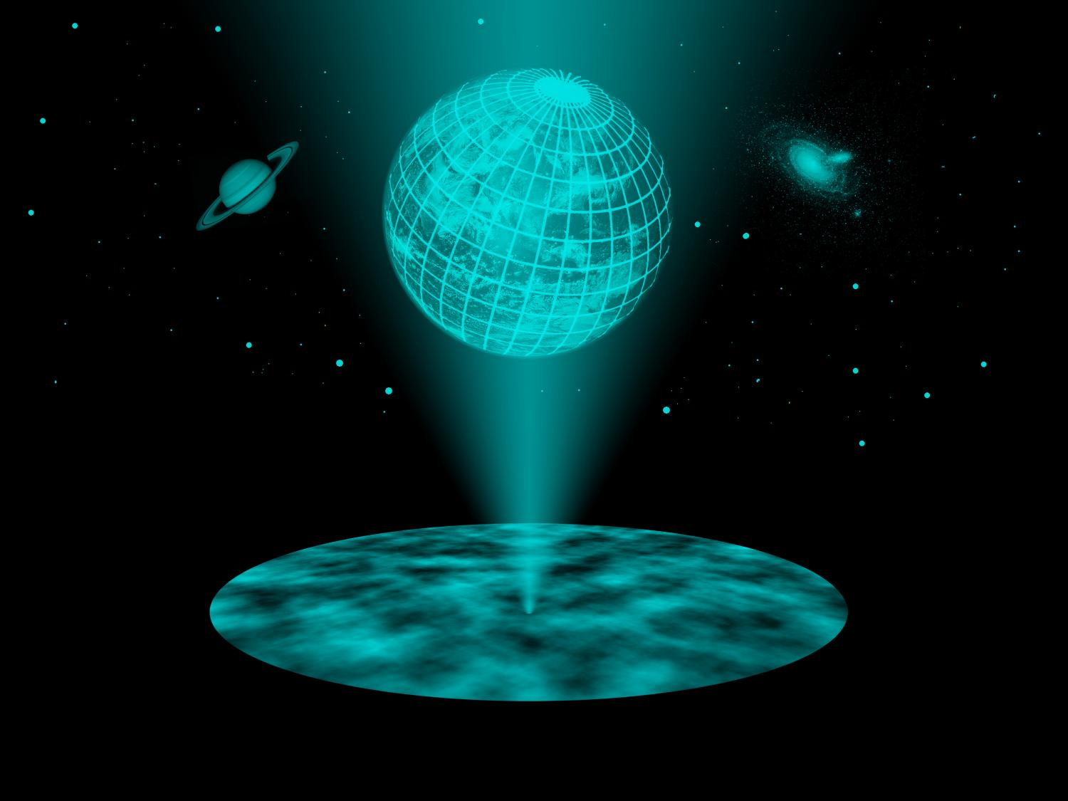
ჰოლოგრაფიული
სამყარო

Slide 2
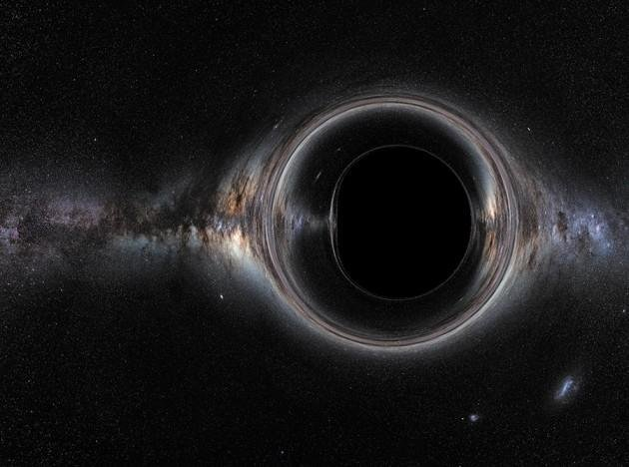

Slide 3
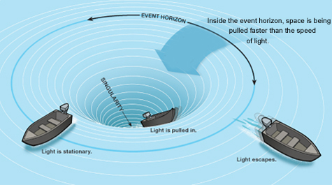

Slide 4
ინფორმაცია
’’SOS’’
’’... --- ...’’

Slide 5
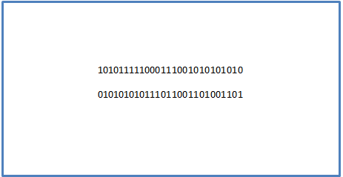
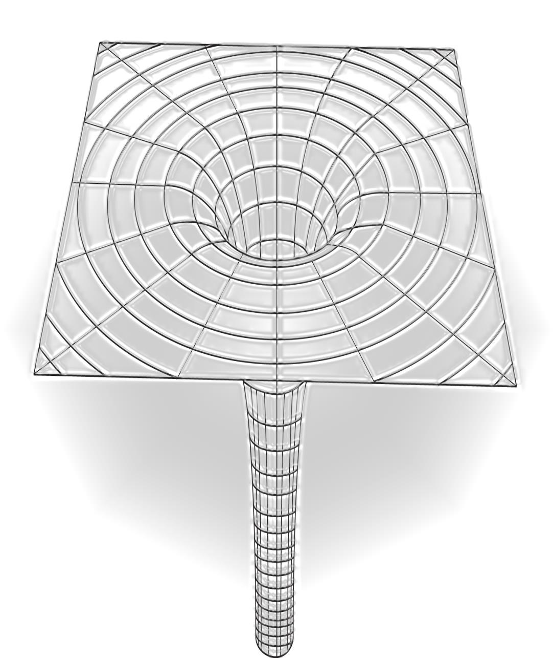
ინფორმაციის ბიტები არ იშლებიან

Slide 6
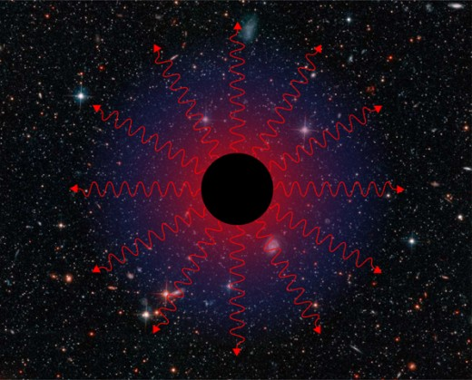
შავი ხვრელები ორთქლდებიან

Slide 7
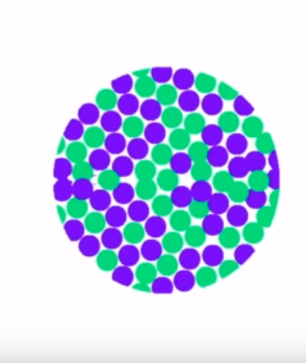
შავ ხვრელეს აქვს ენტროპია
იაკობ ბეკენშტაინმა გამოთვალა, რომ შვა ხვრელში დამალული ბიტების რაოდენობა ტოლია შავი ხვრელი ჰორიზონტის ფართობის, გაზომილი პლანკის ერთეულებში.
ერთი ბიტის მიერ დაკავებული ფართობი=G/hc³=10⁻⁶⁶ სმ²

Slide 8
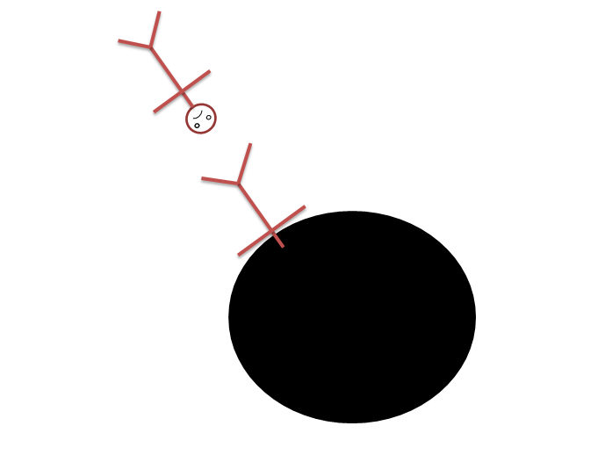

Slide 9
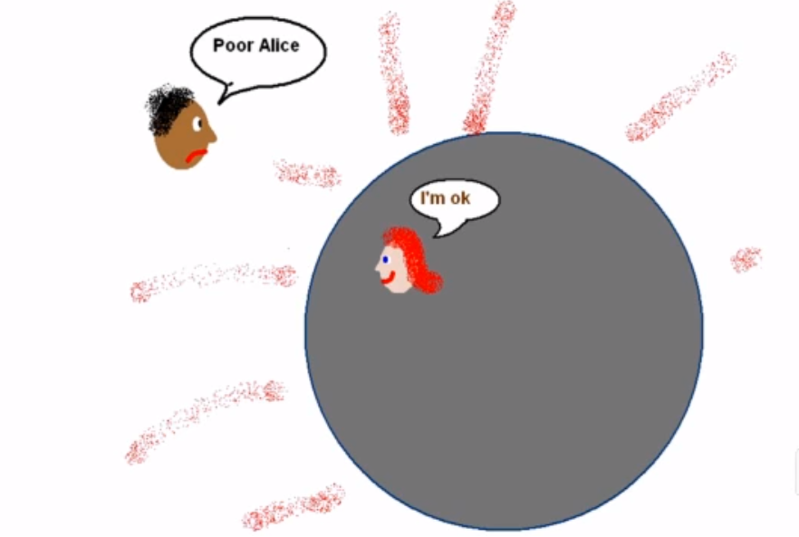
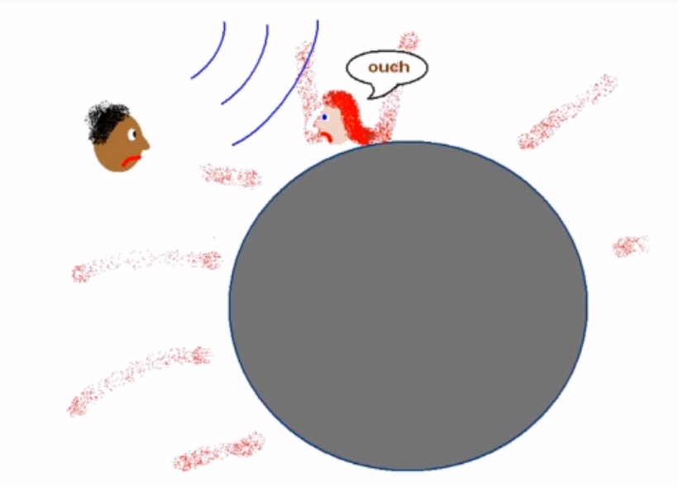

Slide 10
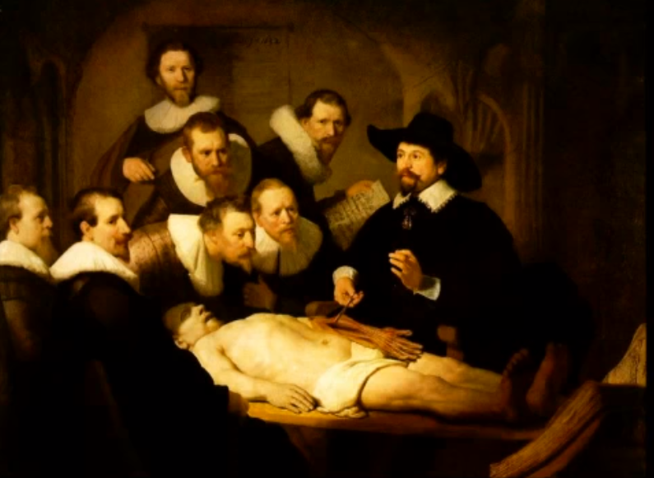
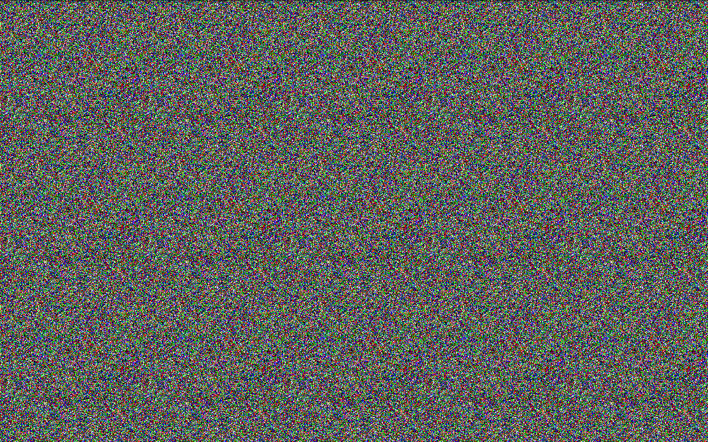

Slide 11
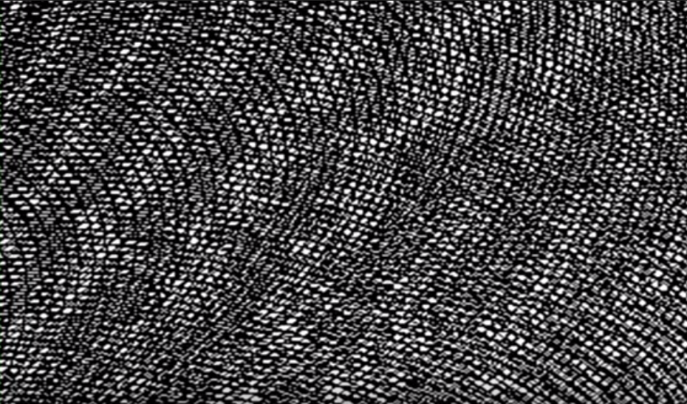
შავი ხვრელის ჰორიზონტი არის ყველაფრის ჰოლოგრამა რაც შიგნითაა

Slide 12
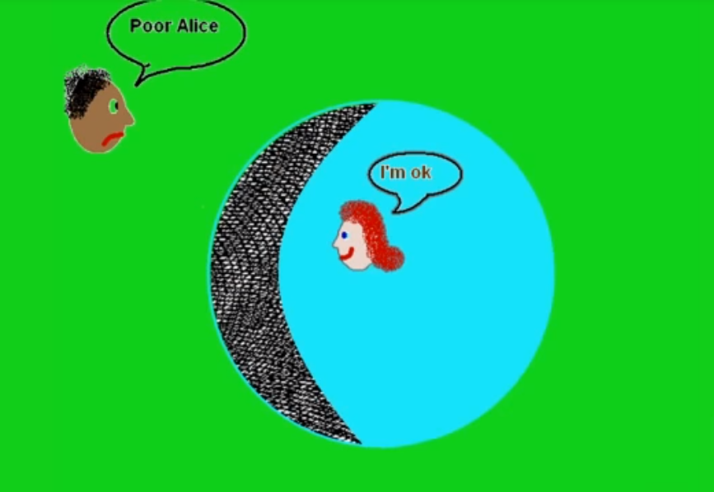

Slide 13
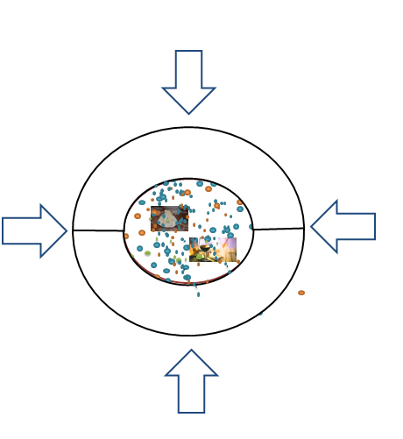
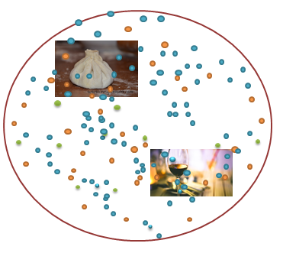

Slide 14
ჰოლოგრაფიული პრინციპი
ინფორმაციის მაქსიმალური სიდიდე სივრცის რომელიმე რეგიონში, პროპორციულია ამ რეგიონის ფართობის.

Slide 15
გამოყენებული ლიტერატურა: https://en.wikipedia.org/wiki/Holographic_principle https://profmattstrassler.com/articles-and-posts/relativity-space-astronomy-and-cosmology/black-holes/black-hole-information-paradox-an-introduction/ https://www.scientificamerican.com/article/information-in-the-holographic-univ/

Slide 16
მადლობ ყურადღებისთვის!

